Slide 1
3.4.2 Основное уравнение движения автосамосвала
Основное уравнение движения транспортной машины
где М_{пр} – приведенная масса транспортной машины;
dv/dt – ускорение или замедление транспортной машины.
Выражая приведенную массу М_{пр} через коэффициент δ, учитывающий инерцию вращающихся масс автосамосвала: М_{пр} = δ·M_{a}, предыдущее выражение (если масса автосамосвала M_{a} принята в тоннах, а dv/dt в м/с²) будет иметь следующий вид:

Slide 2
Коэффициент инерции вращающихся масс автосамосвала δ зависит от типа автосамосвала и режима его работы. Для автосамосвалов с гидромеханической передачей при движении с грузом δ_{гр} = 1,03÷1,01, порожняком δ_{пор} = 1,085÷1,07; с электромеханической передачей соответственно δ_{гр} = 1,1 и δ_{пор} = 1,15.
Величина 1000·δ·М_{а}·dv/dt представляет собой сопротивление сил инерции W_{j}, т.е.

Slide 3
Перенеся все сопротивления вправо, имеем выражение, показывающее, что сила тяги расходуется на преодоление всех сопротивлений:
где W_{o} – основное сопротивление движению, Н;
W_{i} – сопротивление от уклона дороги (знак «+» при движении на подъем, а «-» – на спуск), Н;
W_{к} – сопротивление на криволинейных участках пути, Н;
W_{в} – сопротивление воздушной среды (принимается в расчет при v > 15 км/ч), Н;
W_{j} – сопротивление инерционных сил, Н.

Slide 4
После преобразований получаем
Выражение (F – W_{в}) называют избыточной силой тяги, а выражение (F_{к} – W_{в})/(М_{а}·g) – динамическим фактором (D). Величину 1000·δ·а/g называют относительным ускорением (т.е. ускорением с учетом инерции вращающихся масс, отнесенное к ускорению свободного падения) и обозначают j.
Таким образом, динамический фактор

Slide 5
При равномерном движении
Движение под уклон: с работающим двигателем – D = w_{o} – i + j; с выключенным двигателем (свободный выбег) – W_{в}/(М_{а}·g) = w_{o} – i + j (относительное ускорение при этом о = i – w_{o} – W_{в}/М_{а} может быть и положительным и отрицательным в зависимости от уклона трассы).
Движение при торможении

Slide 6
Пренебрегая сопротивлением воздушной среды при торможении и учитывая, что В_{max} = 1000·M_{a}·g·ψ_{т}, имеем
Динамический фактор ограничивается условием сцепления колес автосамосвала с дорогой:
или, пренебрегая сопротивлением воздушной среды,

Slide 7
Графическую зависимость силы тяги (торможения) или суммы удельных сопротивлений называют тяговой характеристикой автосамосвала, а силы торможения или суммы удельных сопротивлений (часто абсолютной величины суммы сопротивлений) от скорости движения автосамосвала – тормозной характеристикой автосамосвала.

Slide 8
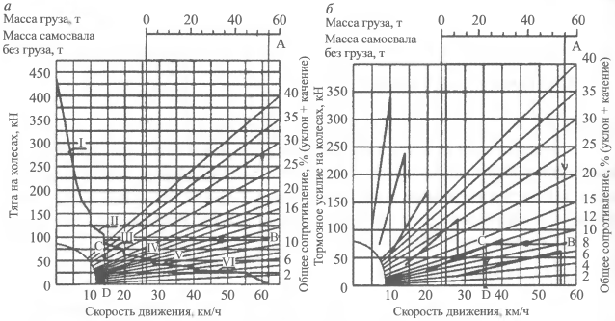
Характеристики автосамосвала БелАЗ-7555В:
а – тяговые; б – тормозная

Slide 9
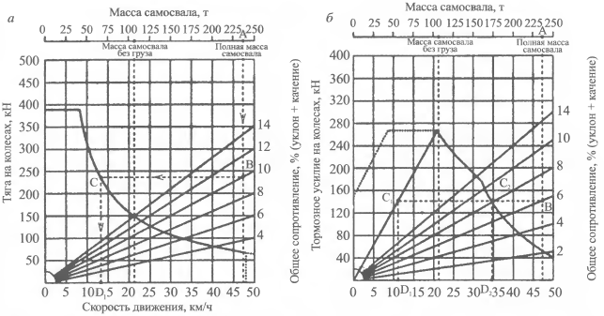
Характеристики автосамосвала БелАЗ-75131 с электродвигателем ТЭД-6:
а – тяговые; б – тормозная

